Slide 1
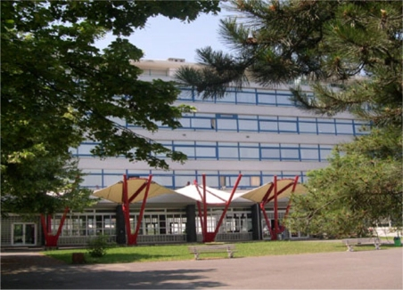
LYCÉE GEORGES BRAQUE ARGENTEUIL
BTS
MANAGEMENT COMMERCIAL OPÉRATIONNEL - MCO

Slide 2
Une formation qui donne de larges perspectives professionnelles
Distribution :
Chef de rayon
Chef des ventes
Directeur(trice) de magasin de grande surface
Marchandiseur(euse)
Vendeur(euse) en magasin
Vendeur(euse) en e-commerce

Slide 3
Une formation qui donne de larges perspectives professionnelles
Banque / Assurance / Immobilier
Chargé(e) de clientèle banque
Agent(e) général(e) d'assurances
Assistant(e) commercial(e)
Attaché(e) commercial(e)
Agent(e) immobilier(ière)

Slide 4
Un contenu de formation en adéquation avec la réalité du monde du travail
Manager l’équipe commerciale
Pour apprendre les bases de la gestion d’équipe, de la planification, de l’animation et de la communication managériale
Assurer la gestion opérationnelle
Pour maîtriser la gestion des opérations courantes du point de vente, savoir prévoir et budgétiser l’activité et analyser les performances

Slide 5
Un contenu de formation en adéquation avec la réalité du monde du travail
Développer la relation client et assurer la vente conseil
Apprendre à connaître son environnement commercial, réaliser des études commerciales, vendre et entretenir la relation client
Animer et dynamiser l’offre commerciale
Adapter l’offre de biens et services, organiser le point de vente, mettre en place la communication commerciale, développer les performances et évaluer l’action commerciale

Slide 6
Un contenu de formation en adéquation avec la réalité du monde du travail
Culture économique, juridique et managériale
Pour maîtriser le contexte dans lequel vous êtes destiné(e) à travailler
Pour comprendre le fonctionnement interne des entreprises et mettre en place un management efficace

Slide 7
Un contenu de formation en adéquation avec la réalité du monde du travail
Culture générale et Expression
Une maîtrise indispensable de la langue pour un futur manager
Anglais
Devenu incontournable dans le monde du travail
Espagnol
(facultatif et suivant le nombre d’étudiants intéressés)

Slide 8
Une expérience en entreprise
qui valorise votre formation
16 semaines de stage sur 2 ans
De nombreux partenaires qui nous suivent depuis le début des BTS commerciaux :
Hertz
Kiabi
La Grande Récré
Darty
Office Dépôt
Célio
…

Slide 9
Une équipe de professeurs réduite pour assurer un suivi individualisé optimal
Deux professeurs de spécialité professionnelle et deux professeurs de matières générales
Des professeurs expérimentés, tous participants de longue date aux jurys du BTS
De nombreuses heures en demi groupes pour un meilleur apprentissage
Un suivi des stages individualisé, une journée par semaine, en demi groupe
Des visites durant les stages pour s’assurer du bon déroulement et encadrer l’étudiant
avec le tuteur

Slide 10
Un examen qui prend en compte les spécificités de la formation
Contrôle en cours de formation (CCF) écrit et oral
Développement de la relation client et vente conseil
(Sur les missions réalisées en stage) coefficient 3
Animation, dynamisation de l’offre commerciale (Sur les missions réalisées en stage) coefficient 3
Management de l’équipe commerciale
(Sur une mise en situation d’évaluation) coefficient 3
Communication en anglais – épreuve orale
coefficient 1,5

Slide 11
Un examen qui prend en compte les spécificités de la formation
Épreuves de fin de seconde année
Gestion opérationnelle des unités commerciales
épreuve écrite de 3 h – coefficient 3
Culture économique, juridique et managériale
épreuve écrite de 4 h – coefficient 3
Culture générale et expression
épreuve écrite de 3 h – coefficient 3
Communication en anglais – épreuve écrite
épreuve écrite de 2h - coefficient 1,5

Slide 12
LYCÉE GEORGES BRAQUE ARGENTEUIL
UN TAUX DE RÉUSSITE À L’EXAMEN PARMI LES MEILLEURS DE L’ACADÉMIE, en moyenne 20 points supérieurs

Slide 13
Un taux de réussite
parmi les meilleurs
Année | Georges Braque | Académie
2023 | 93% | 67%
2022 | 96% | 56%
2021 | 96% | 68%
2020 | 92% | 60%

Slide 14
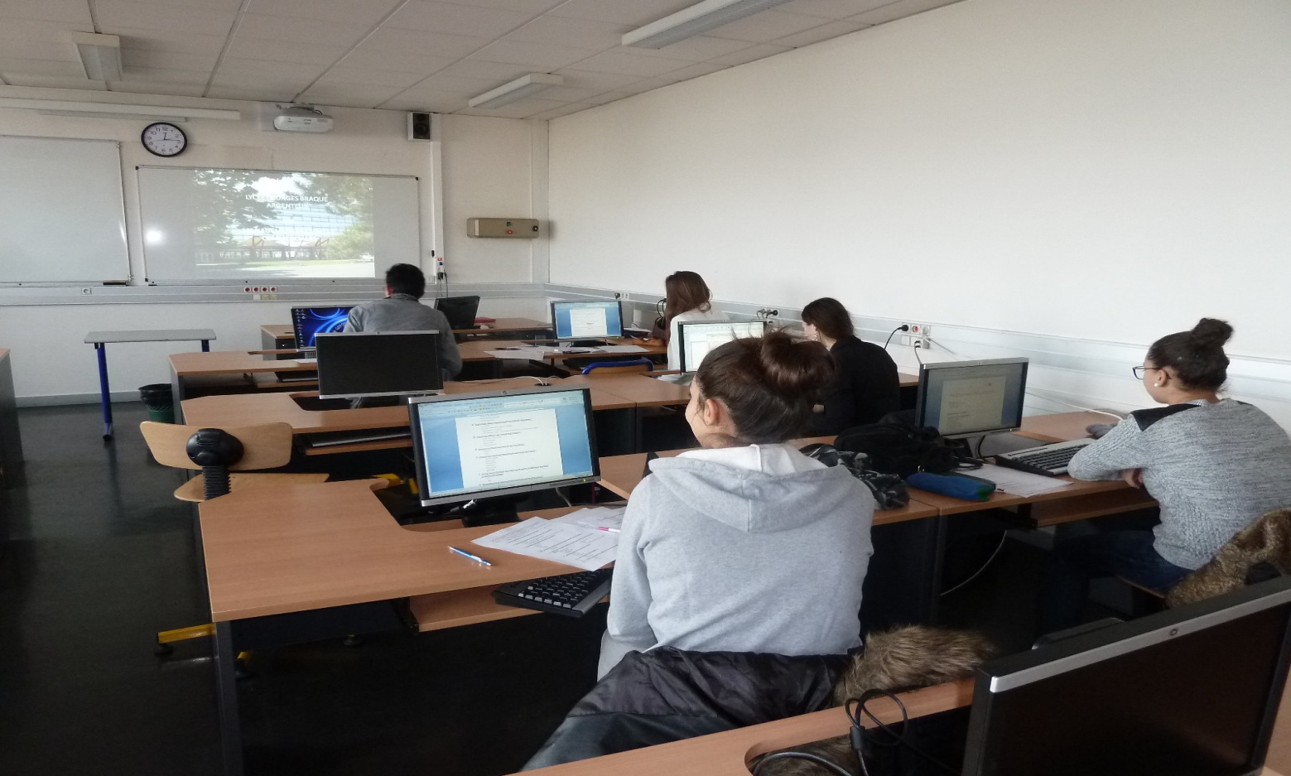
Un cadre de travail privilégié
Des salles de cours et des salles informatiques dédiées à la formation
Salle informatique

Slide 15
Un cadre de travail privilégié
Un étage entièrement dédié aux formations supérieures :
BTS SAM - Support à l’Activité Managériale
BTS CG - Comptabilité Gestion
BTS MCO
Diplôme de Comptabilité et Gestion (DCG)

Slide 16
Un cadre de travail privilégié
Des salles de cours toutes équipées de TNI
Des salles informatiques en permanence opérationnelles
Des locaux très bien entretenus
Un CDI dynamique et très bien doté

Slide 17
Une situation géographique
idéale
Dans un quartier pavillonnaire calme à 10 minutes à pied de la gare d’Argenteuil
Une gare SNCF très bien desservie :
Ligne J Direct Paris Saint-Lazare avec des correspondances Pontoise, Conflans Sainte-Honorine, Mantes
Une gare routière avec de nombreux bus :

Slide 18
Visitez notre site internet !
www.braque.fr

